Slide 1
DEUTSCH
“Das Ganze und die Teile“
7

Slide 2
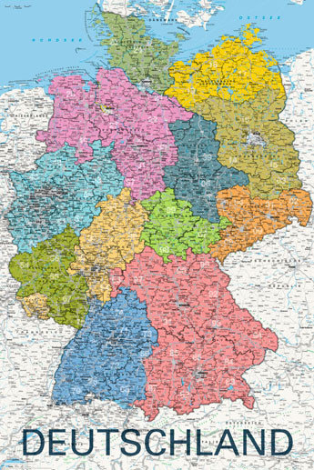
Plan der Stunde:
Wiederholung (Relativsätze)
Himmelsrichtungen
Die Grenzen von Deutschland
Die Bundesländer
Neue Vokabeln
Übungen
Selbständige Arbeit

Slide 3
Wiederholung:
Ich habe einen Freund. Er macht gerne Sport.
Ich habe einen Freund, der gerne Sport macht.
Eva ist meine Freundin. Sie spielt sehr gut Klavier.
Eva ist meine Freundin, die sehr gut Klavier spielt.
Das ist das Buch. Es gefällt mir sehr.
Das ist das Buch, das mir sehr gefällt.

Slide 4
Himmelsrichtungen:
shimoliy
gʻarbiy
sharqiy
janubiy

Slide 5
Himmelsrichtungen:
Haupthimmelsrichtungen
Nebenhimmelsrichtungen
Südöstlich
Süden
Osten
Norden
Nordwestlich
Südwestlich
Nordöstlich
Westen

Slide 6
Himmelsrichtungen:
Haupthimmelsrichtungen
Nebenhimmelsrichtungen
Norden
Südöstlich
Nordwestlich
Osten
Südwestlich
Süden
Westen
Nordöstlich

Slide 7
Die Grenzen:

Slide 8
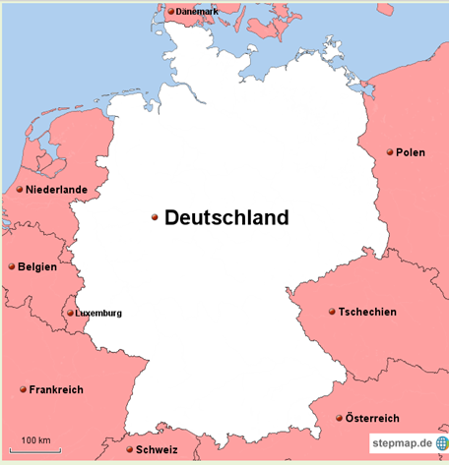
Die Grenzen:
Deutschland grenzt an 9 Länder:
Dänemark
Polen
Die Tschechische Republik, Tschechien
Österreich
Die Schweiz
Frankreich
Luxemburg
Belgien
Niederlande, Holland

Slide 9
Die Bundesländer:

Slide 10
Die Bundesländer:
Baden-Württemberg –Stuttgart Bayern –München
Berlin –Berlin Brandenburg –Potsdam
Bremen –Bremen Hamburg –Hamburg
Hessen –Wiesbaden Thüringen –Erfurt
Mecklenburg-Vorpommern –Schwerin Niedersachsen –Hannover
Nordrhein-Westfalen –Düsseldorf Rheinland-Pfalz –Mainz
Saarland –Saarbrücken Sachsen –Dresden
Sachsen-Anhalt –Magdeburg Schleswig-Holstein –Kiel

Slide 11
Neue Vokabeln:
Die Grenze
Das Bundesland
Die Himmelsrichtung
Das Autokennzeichen
Österreich
Frankreich
Belgien
Die Schweiz
Polen
Polsha
Chegara
Shvetsariya
Fransiya
Belgiya
Mashina raqami
Qutb
Federativ yer
Avstriya

Slide 12
Autokennzeichen:

Slide 13
Übungen:
Österreich

Slide 14
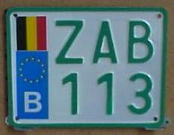
Übungen:
Luxemburg
Belgien

Slide 15
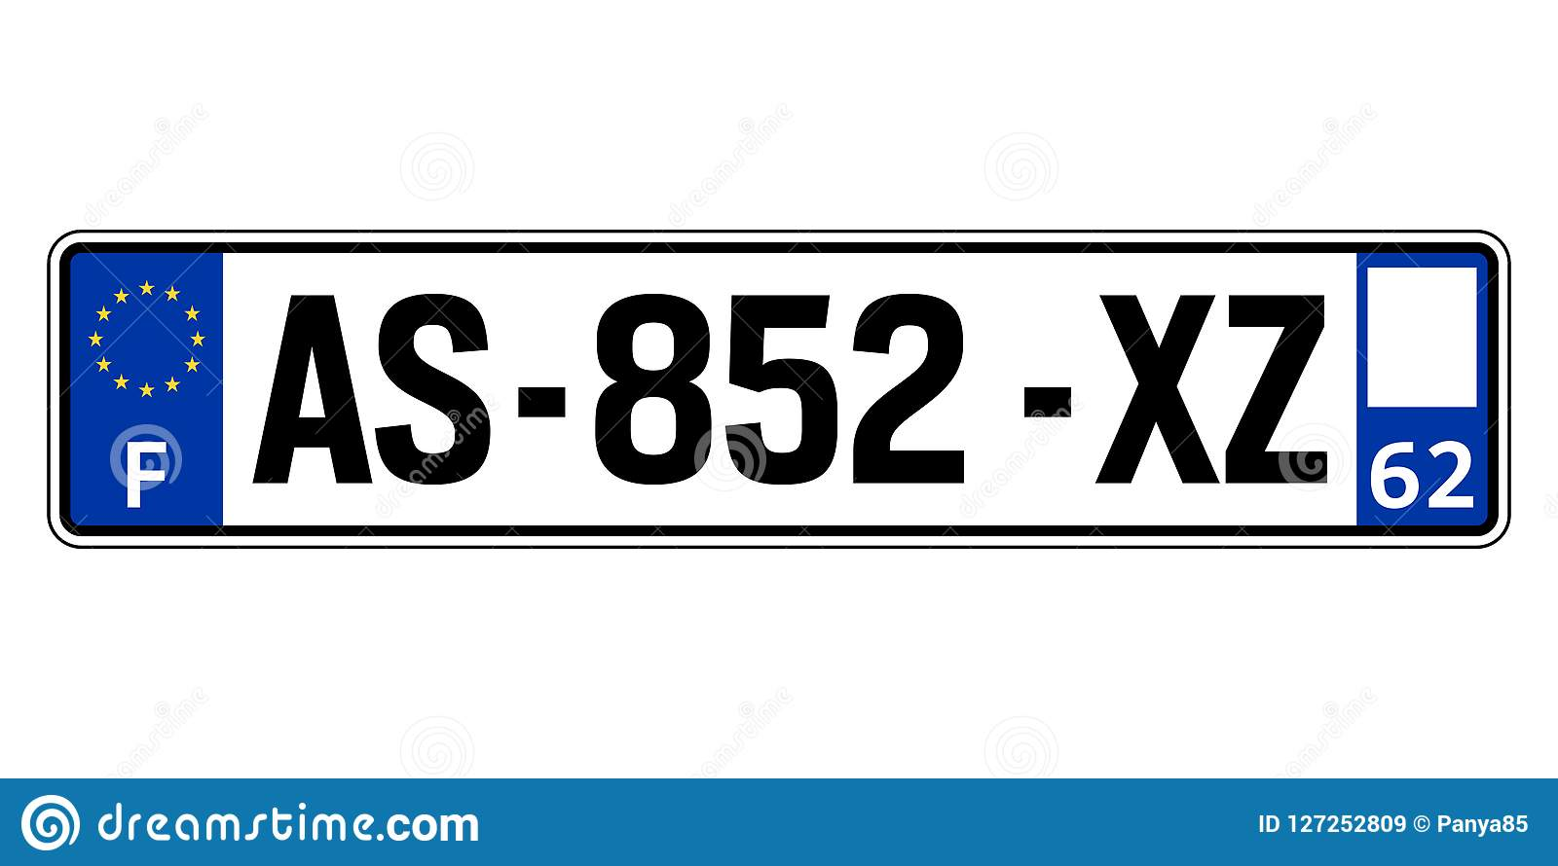
Übungen:
Dänemark
Frankreich
Niederlande

Slide 16
Übungen:
Die Tschechische
Republik
Polen

Slide 17
Finde die Hauptstädte:
Deutschland
Österreich
Belgien
Die Schweiz
Polen
Die Tschechische Republik
Luxemburg
Dänemark
Frankreich
Niederlande
Prag
Warschau
Berlin
Brüssel
Paris
Kopenhagen
Wien
Amsterdam
Luxemburg
Bern

Slide 18
Selbständige Arbeit:
16 Bundesländer von Deutschland auf Ihrem Heft aufschreiben.
16 Bundesländer mit Hauptstädten auswendig lernen.

